Slide 1



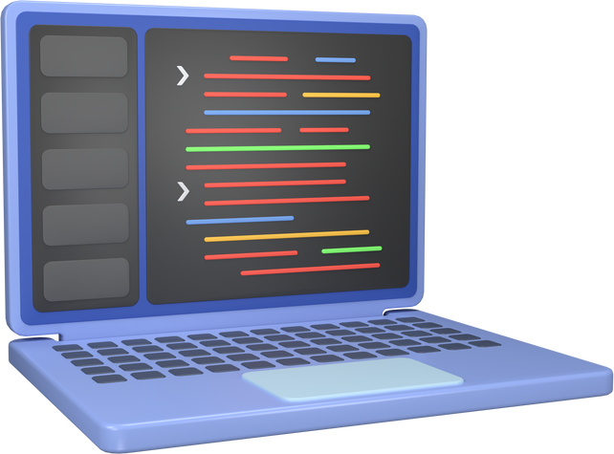
ANÁLISE DE ALGORITMO
FUNÇÕES E PASSAGEM DE PARÂMETROS
Aula 01

Slide 2


PENSAMENTO DA SEMANA
“O MAIOR ADVERSÁRIO QUE VOCÊ TERÁ NA VIDA, SERÁ VOCÊ MESMO!”

Slide 3

Estrutura da Aula
Objetivos
Algoritmos;
Conceito Fundamentais;
Funções e Passagem de Parametros;
Prática Guiada;
Atividade Individual - SAVA;
Encerramento

Slide 4
Objetivo
Compreender o conceito de funções e modularização;
Implementar funções em Python usando parâmetros;
Diferenciar comportamento com variáveis imutáveis e mutáveis;
Resolver problemas práticos aplicando funções.

Slide 5
Algoritmos
O que é? Onde vive? Do que se trata?

Slide 6
Algoritmos
Um algoritmo é uma sequência finita de instruções bem definidas, que descreve uma solução para um problema. É como uma receita de bolo: define passo a passo o que deve ser feito.
Características principais:
Finitude: deve terminar em algum momento.
Precisão: cada passo deve ser claro e sem ambiguidade.
Efetividade: cada instrução deve ser simples o suficiente para ser realizada.

Slide 7
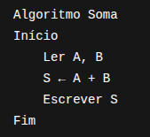
Algoritmos
Exemplo de pseudocódigo

Slide 8
Funções e Passagem de Parâmetros
Pra que serve? Onde Utilizar? Parâmetros??

Slide 9
Função e Parâmetros
Funções são blocos de código que executam uma tarefa específica. Permitem modularizar o programa e evitar repetição.
Sem Parâmetros
Com Parâmetros
Com Multiplus Parâmetros
Parâmetro Default (Padrão)

Slide 10
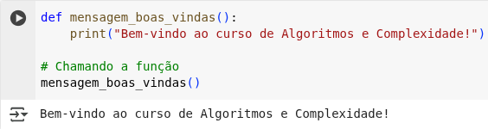
Sem Parâmetros
Uma função sem parâmetro é usada quando o código não precisa receber dados externos para executar sua tarefa.
📌 Quando usar: quando a função executa algo fixo, sem depender de dados de entrada.

Slide 11
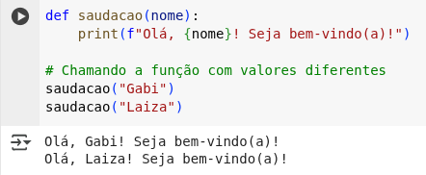
Com Parâmetros
Uma função com parâmetro recebe valores externos para processar e pode gerar resultados diferentes a cada chamada.
nome → é o parâmetro
Saudacao → é a função
📌 Quando usar: quando o comportamento da função depende de dados passados pelo usuário ou por outra parte do programa.

Slide 12
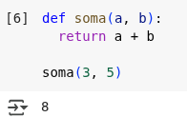
Com Multiplus Parâmetros
Uma função com parâmetro recebe um ou mais valores externos para processar e pode gerar resultados diferentes a cada chamada.

Slide 13
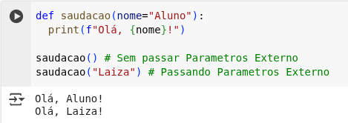
Com Parâmetros Default
Uma função com parâmetro recebe um valor fixo e caso não seja passado um valor externo , usa o valor padrão definido.

Slide 14
Discussão e Resolução
Rápida
Você precisa criar um programa que calcule o quadrado de números informados pelo usuário. Como evitar repetir o mesmo código várias vezes?

Slide 15
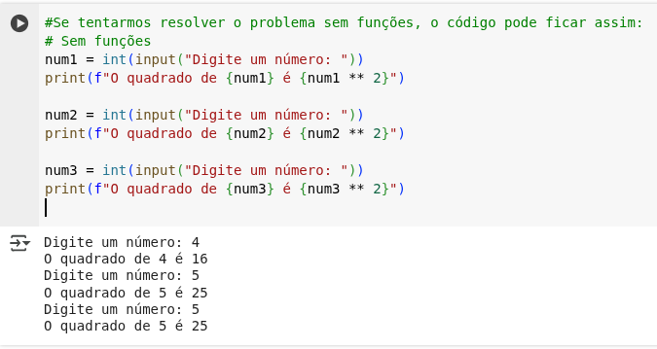
Sem Função
📌 Problema:
Código repetido.
Se precisarmos alterar a lógica, teremos que mudar em vários lugares.
Difícil de manter e aumentar.

Slide 16
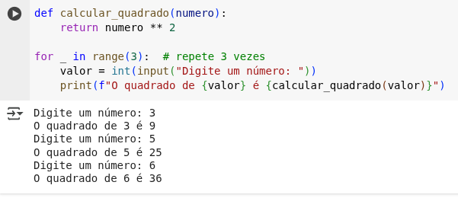
Modularizado
(com função)
📌 Vantagens:
Modularização: a lógica do cálculo está isolada em calcular_quadrado.
Reutilização: podemos chamar a função quantas vezes quisermos sem reescrever o código.
Clareza: mais fácil entender a função e o que ela faz.

Slide 17
Conteúdo da Aula
Códigos da Aula - Google Colab
Todos os códigos da Aula constam no link acima.
Lembrando que é necessário fazer uma cópia para o ambiente de vocês do google colab, para poder utilizar e fazer alterações

Slide 18
Ampliando o Know-How
Função - Passagem de Parâmetros
como os parâmetros são passados para funções em Python, ideal para consolidar esse conceito fundamental
Passagem de parâmetros na Função: PrOgRaMaNdO Python
a lógica por trás da passagem de parâmetros, com explicações práticas e linguagem acessível, ótimo para complementar a aula.
Abrange a criação de funções, passagem de parâmetros e uso do return — ideal para ver todo o fluxo de definição e utilização de funções em Python.
Python: Aula 54 - Como usar funções com parâmetros default?
Explora o uso de valores padrão em parâmetros, um recurso muito útil para tornar funções flexíveis e robustas.

Slide 19


TASK on SAVA
Atividade
Entrega no SAVA

Slide 20
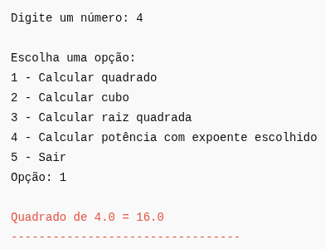
TASK on SAVA
Criar um programa modularizado, usando funções, para realizar cálculos matemáticos sobre números fornecidos pelo usuário.
exemplo acima

Slide 21
TASK on SAVA
Detalhamento
Descrição:
Você deve criar um programa em Python que:
Solicite ao usuário um número real.
Ofereça um menu interativo com as seguintes opções:
Calcular o quadrado do número.
Calcular o cubo do número.
Calcular a raiz quadrada do número.
Calcular a potência do número para um expoente informado pelo usuário.
Sair do programa.
Execute a operação escolhida usando funções para cada cálculo.
Permita que o usuário repita o processo até decidir sair.
Regras
Cada operação matemática deve estar implementada em uma função separada.
O menu deve se repetir até o usuário escolher Sair.
A função da potência deve receber dois parâmetros: base e expoente.
O programa deve ser claro e fácil de ler.

Slide 22
That’s All Folkes
“Tchau e Brigado!”

